Slide 1
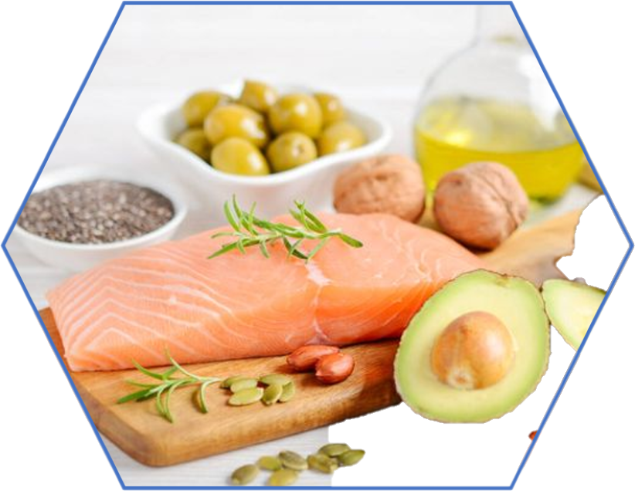
"ENRIQUECER EN ENERGIA Y PROTEINAS
LA DIETA CON ACCIÓN ANTINFLAMATORIA"
SVO. ENDOCRINOLOGÍA Y NUTRICIÓN

Slide 2
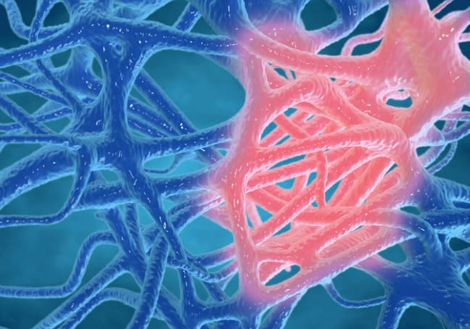
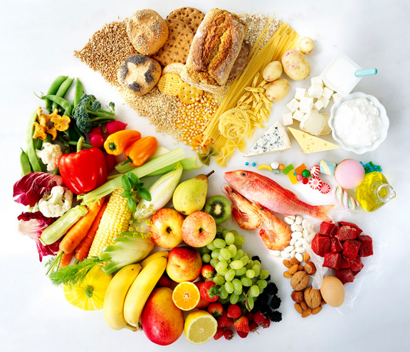
“INFLAMACIÓN”
“DESNUTRICIÓN ”
Notes:
La inflamación es un mecanismo biológico clave que utilizamos para defendernos de las agresiones. Es un proceso deseable y beneficioso en el que intervienen múltiples mecanismos : No obstante suele Aparecer también en los procesos que cursan con desnutricion Una alimentación saludable, la práctica regular de ejercicio nos pueden ayudar a contrarrestar el efecto antinflamatorio..

Slide 3
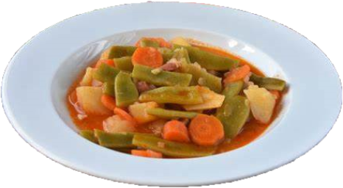
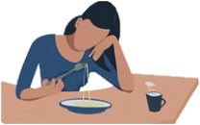
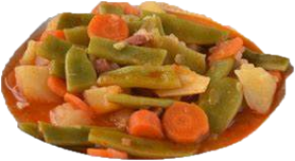
Aumentar aporte calórico y proteico
Notes:
La falta de apetito, es un síntoma frecuente en algunas enfermedades. Consiste en la disminución del apetito y en la disminución de la ingesta de alimentos. Algunos pacientes presentan inapetencia a la hora de comer
Por ello es recomendable seguir unas pautas que faciliten el manejo de la alimentación :
Es importante resaltar que el objetivo no es incrementar la cantidad de alimentos diarios ingeridos,
sino aumentar la DENSIDAD CALÓRICA Y PROTEICA de los mismos.

Slide 4
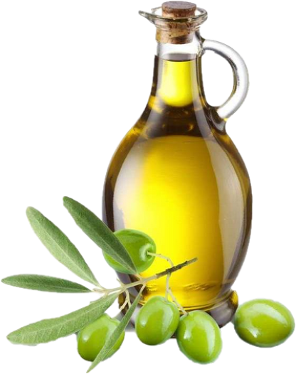
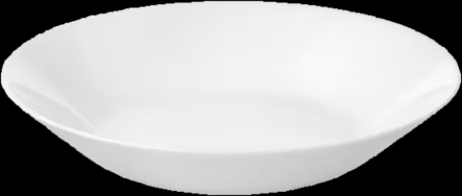
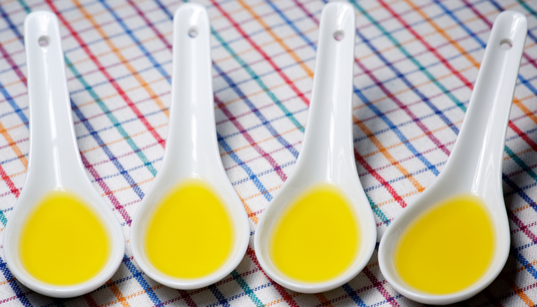
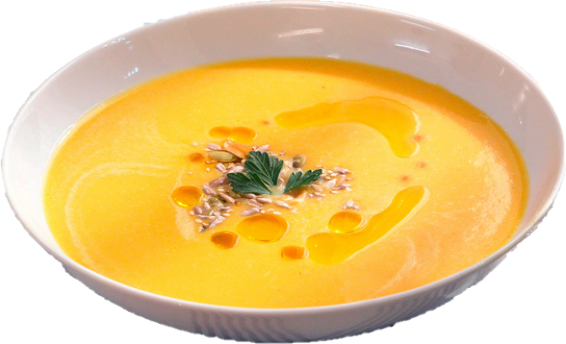
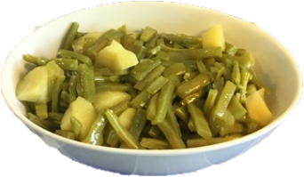
Aceite de oliva
Notes:
De todos es sabido la importancia del aceite de oliva en la dieta mediterránea, su valor nutricional y el efecto beneficioso para la salud.
Aliñar con aceite de oliva virgen extra: aporta calorías y realza el sabor de todos los ingredientes.
Por ello adicionar un chorrito de aceite ya en el plato cocinado, dará a ese plató un aporte extra de calorías , de vitaminas liposolubles y de ácidos grasos esenciales.
Se recomienda emplear al menos 4 cucharadas soperas de aceite al día, preferiblemente aceite de oliva virgen extra.

Slide 5
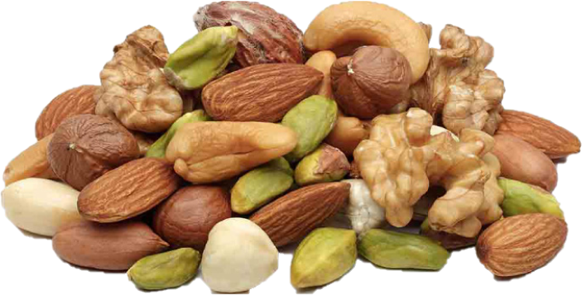
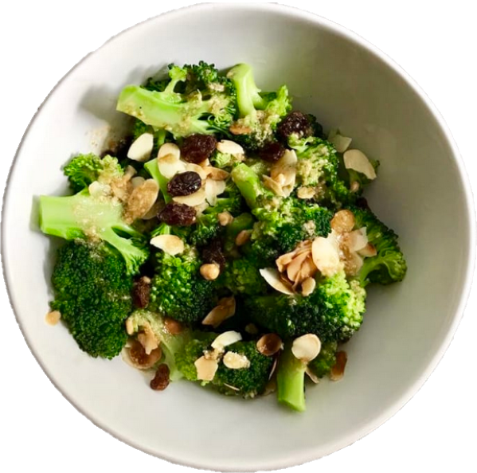
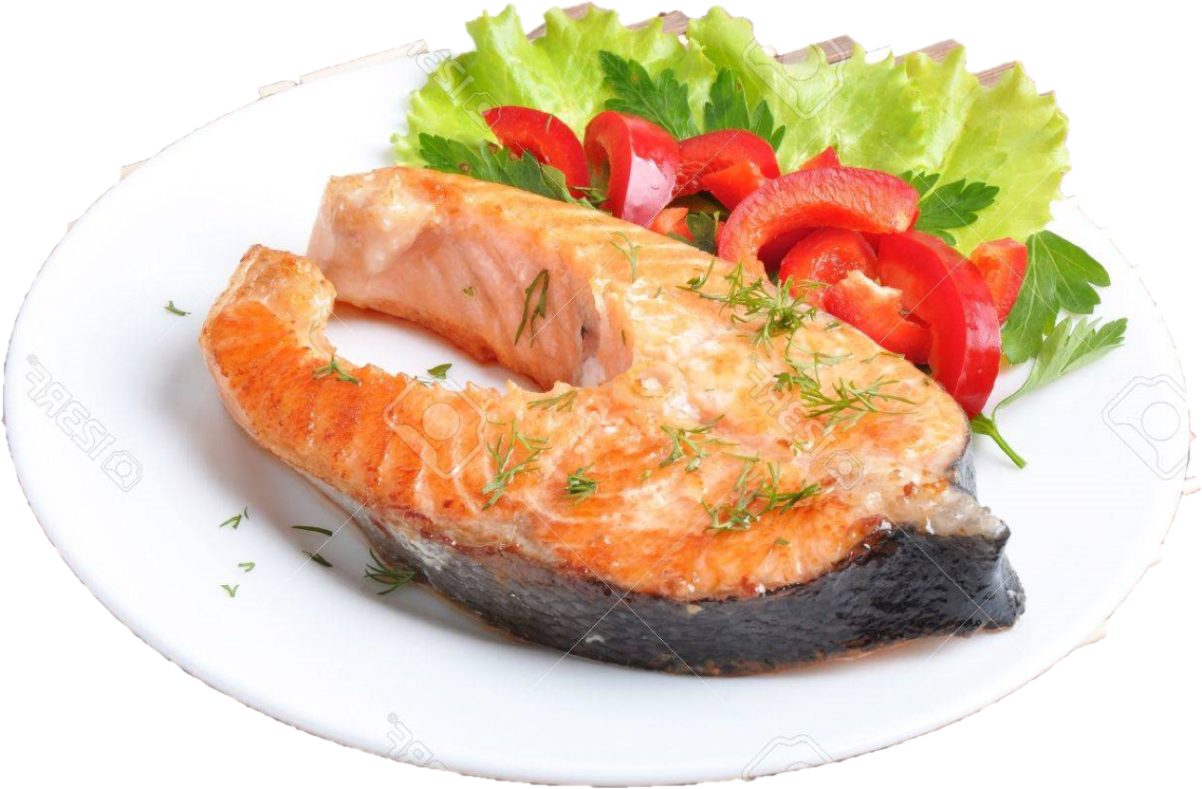
Frutos secos
En todo nuestro menú
Notes:
Los frutos secos tienen alta concentración energética, son ricos en proteínas y son fuente de ácidos grasos poliinsaturados, minerales, vitaminas, y fibra dietética.
Una buena forma de aumentar el aporte calórico de nuestros platos sin aumentar el volumen es adicionar frutos secos de forma entera, triturados o molidos en polvo en primeros, segundo e incluso en postres.

Slide 6
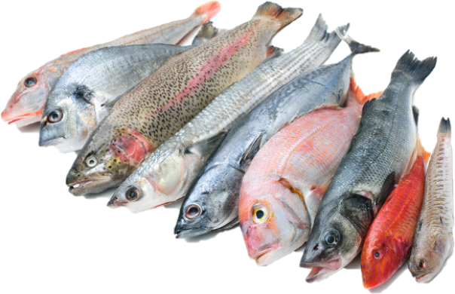
Pescados Azules
Sardinas, trucha,
arenque, salmón…
Mayor contenido en grasa
Rica en ácidos grasos poliinsaturados
Notes:
Dentro de los pescados deberemos elegir para el consumo los Pescado azules como (sardinas, trucha, arenque, salmón…), son los que poseen mayor contenido en grasa, siendo esta rica en ácidos grasos poliinsaturados (ácidos grasos Omega 3) poseen (a destacar su alta cantidad de Omega 3 y vitamina D, las cuales se asocian con menores tasas de inflamación, gracias a sus ácidos grasos EPA y DHA que reducen los marcadores inflamatorios
Esta grasa es

Slide 7
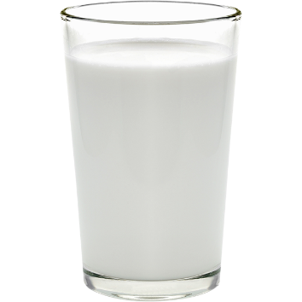
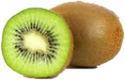
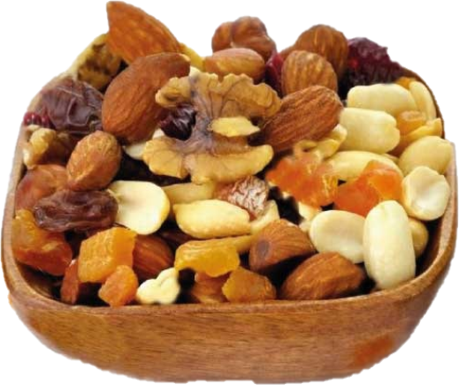
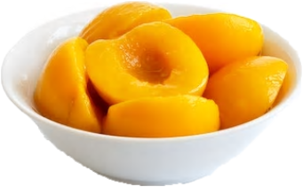
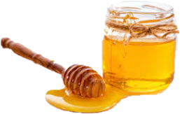
Postres
Notes:
Los postres bien sean leche, yogures o frutas podemos aumentar su valor calórico sin aumentar prácticamente casi nada su volumen adicionando frutas o mermeladas, la fruta en almibar, empleando miel e incluso frutos secos bien sea enteros o triturados

Slide 8
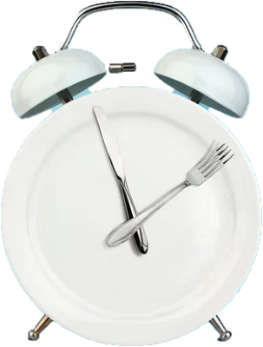
PAUTAS GENERALES
Aumentar el número de comidas al día,
aunque no sean de gran cantidad.
Mastique bien y coma despacio,
tomándose el tiempo que necesite.
Coma en el momento del día en el
que se tenga más apetito.
Notes:
Se recomienda aumentar el número de comidas al día (realizar entre 6 y 10), aunque no sean de gran cantidad. Así se consigue aumentar el aporte calórico y proteico sin sentir saciedad.
Mastique bien y coma despacio, tomándose el tiempo que necesite.
Momento del día en el que se tenga más apetito.

Slide 9
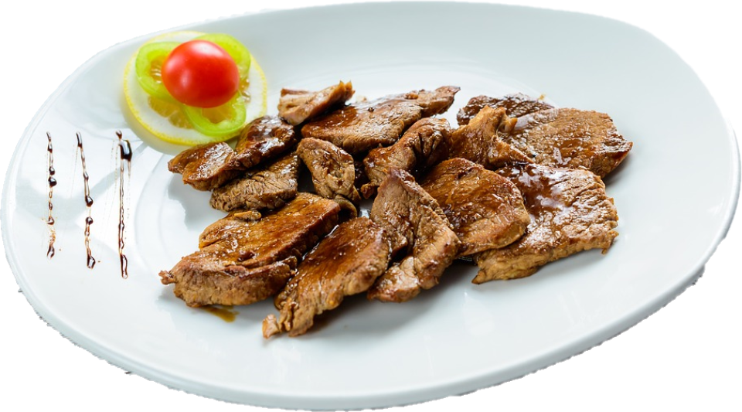
SEGUNDOS PLATOS
Notes:
Si tiene poco apetito, procure empezar SIEMPRE por el alimento proteico, independientemente de si hace dos platos o platos únicos de alta densidad. No acostumbre a basar su alimentación en sopas o caldos, sólo le aportarán agua, pero no nutrientes.

Slide 10
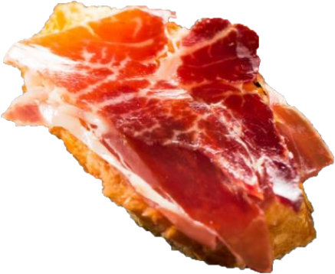
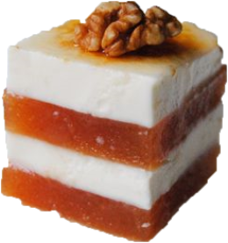
Snack nutritivos
Notes:
Podemos preparar snack nutritivos para comer a lo largo del día como membrillo con queso y miel, un batido de frutas, pan con aceite y jamón,

Slide 11
Notes:
Realice ejercicio físico, mejor al aire libre, si su estado se lo permite. Le hará sentirse mejor y puede estimular el apetito.
Beba abundantes líquidos (agua o infusiones) pero FUERA de las comidas para evitar la saciedad temprana

Slide 12
SERVICIO DE ENDOCRINOLOGÍA Y NUTRICIÓN

